Slide 1
Velkommen til studieorienteringsdag!
Studieorienteringsdag
08:30-09:00: Dine muligheter
09:00-09:30: Studentene forteller
09:45-10:15: Velg ett studiested du vil høre mer om
10:30-11:00: Velg et annet studiested du vil høre mer om
Notes:
Mål: Orientere om dagens program
Manus:
Hei! Velkommen til studieorienteringsdag! (KLIKK) Jeg heter Simen og studerer til å bli lærer ved Universitetet i Oslo, og den neste halvtimen skal jeg snakke om hvilke muligheter dere har etter videregående opplæring. Etter meg kommer det studenter fra elleve av landets universitet og høyskoler opp hit, og de skal få tre minutter til å fortelle dere kort om hva det betyr å være student på deres studiested. Da må dere følge godt med, for etterpå får dere velge dere to studiesteder dere har lyst til å høre mer om, og gå på lengre presentasjoner med studentene på ulike klasserom.
Men aller først skal vi se nærmere på studievalget dere har foran dere og hvordan det er å være student uansett hvor du studerer!

Slide 2
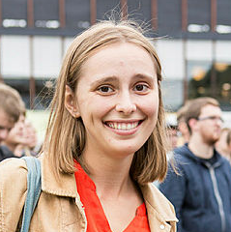

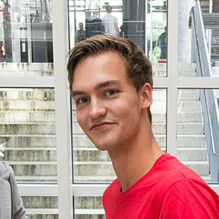
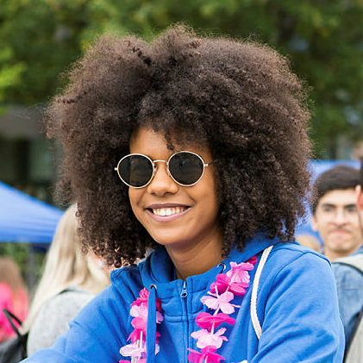
Studieorienteringsdag
Hvem trenger vi i framtida?
?
?
?
?
Vilde
Informasjonsteknologi
Ramin
Bioingeniør
Fredrik
Sykepleie
Michelle
Historie
Notes:
Mål: Skape interesse og nysgjerrighet. Viktig og utfordrende valg.
Manus:
Nå er det ikke lenge til de fleste av dere er ferdig med videregående opplæring. Valget dere har foran dere er veldig spennende, men jeg har også forståelse for at det også kan kjennes litt utfordrende. Vi lever i et samfunn som utvikler seg i rekordfart, og dere skal utdanne dere til et langt yrkesliv. Det er jammen ikke lett å vite hvilke konkrete arbeidsplasser som finnes når dere er ferdige med utdanninga. Kommer vi for eksempel til å ha behov for både (KLIKK) Vilde, (KLIKK) Ramin, (KLIKK) Fredrik og (KLIKK) Michelle om 15 år?
Det er det ikke mange som vet svaret på, men det vi vet er at vi står overfor en rekke utfordringer i Norge og verden, som klima, helse og økte forskjeller. På den ene sida skal det byges nok hus, opereres nok pasienter og fraktes nok mennesker til og fra jobb, og på den andre sida skal utviklinga og innovasjon drives framover. Det vi med sikkerhet kan si, er at for å løse disse utfordringene trenger vi dyktige mennesker med kreative løsninger og gode ideer. Derfor kommer vi til å trenge både Vilde, Ramin, Fredrik og Michelle, og vi kommer til å trenge alle dere som sitter her!
Og i dag har dere besøk av engasjerte studenter som er her for å hjelpe dere i gang med å finne ei utdanning som dere kan trives med, og som hjelper dere med å gjøre en forskjell i samfunnet.

Slide 3
Studieorienteringsdag
Hva skal jeg snakke om i dag?
Studielån
Utdannings- og yrkesvalg
UTVEKSLING
Søknad og opptak
Viktige frister
Studiehverdagen
STUDIESTART
Fornuft?
Studentbolig
Lånekassen
Notes:
Mål: Gi et innblikk i det jeg skal snakke om
Manus:
Her ser dere noe av det jeg skal snakke om i dag. Blant annet studielån, utveksling og søknad og opptak. Jeg skal også snakke om å velge utdanning og om å velge yrke, studiehverdagen og om studiestarten, men mye av det overlater jeg også til studentene som kommer etterpå. De kan nemlig fortelle masse om hvordan det er å være student på sitt studiested.

Slide 4
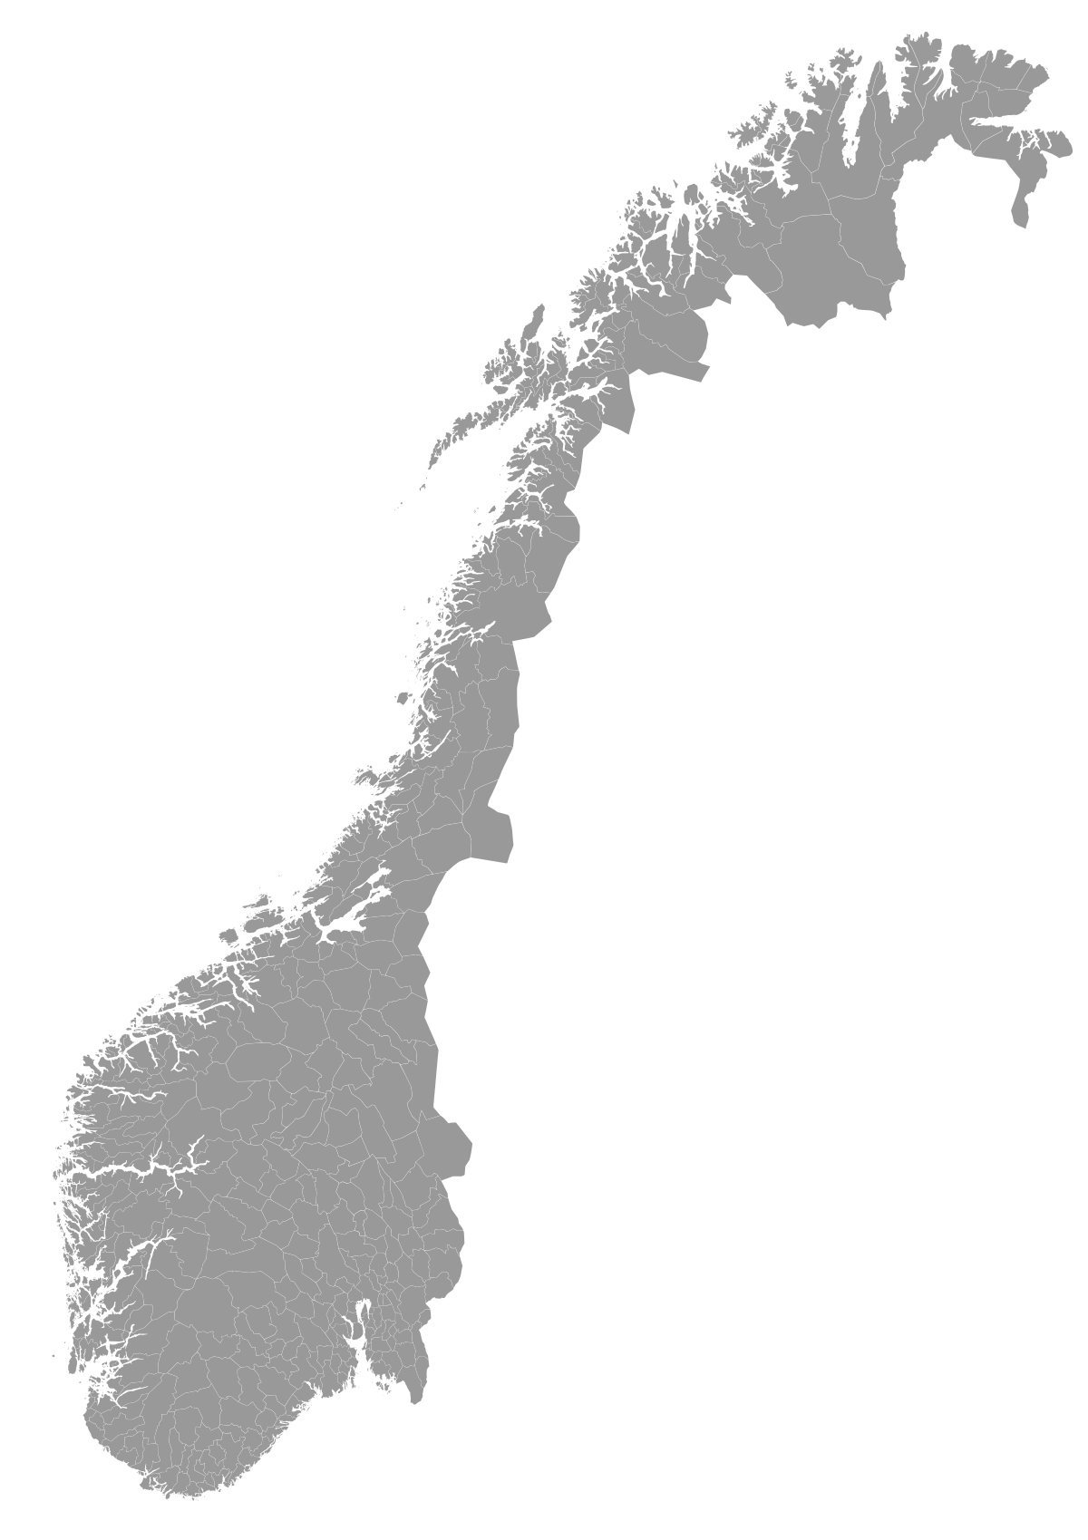

Studieorienteringsdag
Longyearbyen
En unik mulighet
UiT Norges arktiske universitet
Samisk høgskole
NTNU
HiMolde
Over hele landet!
Nord universitet
HiVolda
INN
Universitetet i Bergen
NHH
KHIO
NIH
HVL
Universitetet i
Sørøst-Norge
AHO
NMH
OsloMet
Universitetet i Oslo
NMBU
Universitetet i Stavanger
HiOF
Universitetet i Agder
Notes:
Mål: Utdanning er gratis, og det er mange muligheter rundt om i hele landet
Manus:
Noe som kanskje gjør studievalget litt enklere, er at dere slipper å tenke så mye på økonomi. I Norge har vi en unik mulighet, fordi utdanning på offentlige studiesteder er (KLIKK) gratis! Norge har ti offentlige universitet og enda flere høyskoler som ikke har skolepenger. (KLIKK) De røde prikkene er landets universitet. (KLIKK) Flere universitet og høyskoler har flere studiesteder. NTNU har for eksempel campus i både Trondheim, Gjøvik og Ålesund. (KLIKK) De svarte prikkene er høyskoler, (KLIKK) og da kan dere se at det er studiesteder rundt om i hele landet, fra Kristiansand i sør til Finnmark i nord.

Slide 5





Studieorienteringsdag
Ulike valg etter
VGS
Universitet
Folkehøyskole
Høyskole
Fagskole
Notes:
Mål: Det er ikke bare på universitet og høyskoler du kan ta utdanning
Manus:
Når du er ferdig på videregående har dere mange valg. Hvis du har lyst til å ta ei utdanning, er det ulike typer læresteder i Norge som gjør deg rusta til arbeidslivet. (KLIKK) Dersom du har fått generell studiekompetanse på videregående, er du kvalifisert for å ta høyere utdanning. Da studerer man og oppnår en grad, for eksempel bachelorgrad eller mastergrad. Begge disse gradene kan man få både på høyskoler og universitet.
(KLIKK) Forsvaret tilbyr også utdanning – både fagbrev og bachelorutdanning. Med ei slik utdanning kan du jobbe i ulike stillinger i Forsvaret, og du kan også søke på og få sivile stillinger i andre deler av samfunnet.
(KLIKK) Til forskjell fra høyere utdanning, så har vi fagskolene. Det er ei høyere yrkesfaglig utdanning og ligger på nivå over videregående opplæring. Utdanninga gir kompetanse som kan tas i bruk direkte i arbeidslivet. Du kan for eksempel utdanne deg innen datateknikk, bygg og anlegg og helse og omsorg. For å komme inn på fagskole må du ha fullført videregående opplæring med yrkesfaglig kompetanse, generell studiekompetanse eller realkompetanse.
(KLIKK) Vi har også tatt med folkehøyskole her, selv om det ikke regnes som høyere utdanning. Det gir heller ikke studiepoeng, grad eller yrkeskompetanse. Samtidig synes mange det er et veldig nyttig, lærerikt og sosialt år før man begynner å studere. Folkehøyskole kan også gi deg opptil to tilleggspoeng.

Slide 6

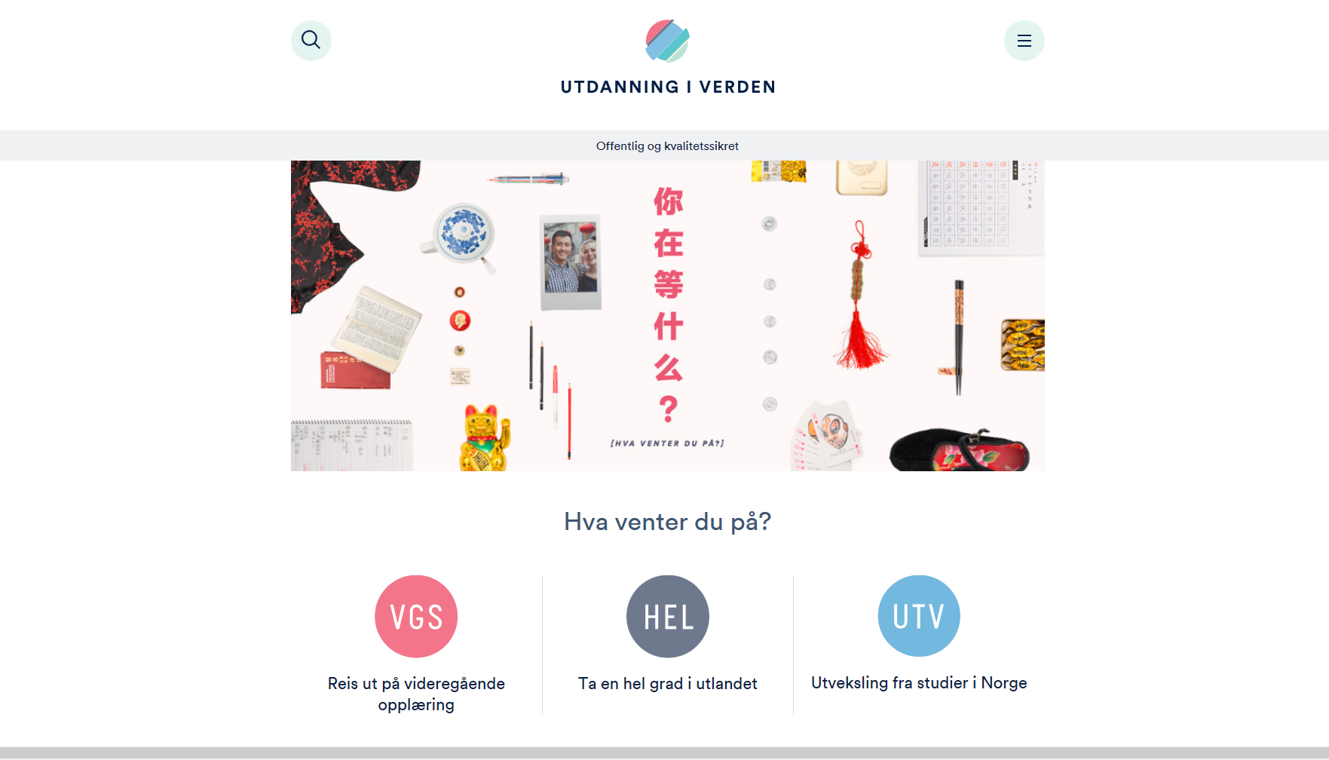

Studieorienteringsdag
utdanningiverden.no
Studere i utlandet?
UTVEKSLING
Deler av studiet i utlandet
(via norsk universitet/høyskole)
HEL GRAD
Du tar hele studiet i utlandet (via ANSA/SiU)
Notes:
Mål: Du kan studere i utlandet – også om du studerer ved en norsk institusjon. Henvise til gode kilder.
Manus:
I tillegg til alle studiemulighetene i Norge, er det også mulig å ta utdanning i utlandet. Det er også mange som kombinerer utdanning i Norge med utdanning et annet sted i verden. Dersom du ønsker å studere i utlandet, er det to måter du kan gjøre det på.
(KLIKK) Den første muligheten er utveksling. Hvor mange her er det som har vært på utveksling i løpet av åra på videregående? Det fungerer litt på samme måte. Man starter på et studium i Norge, også reiser man ut et halvt eller helt år til et studiested i utlandet og tar fag som kan brukes i graden din i Norge. Men som student bor du ikke hos en vertsfamilie. Du bor på hybel, eller i kollektiv med andre studenter – akkurat som når du er student i Norge. Du blir en del av et studentmiljø i et annet land og i en annen kultur. Du lærer språk, får venner fra hele verden og opplevelser du kan fortelle om når du kommer hjem, både til familie, venner og i jobbintervju.
Alle bachelor og masterprogrammer i Norge skal ha tilbud om utveksling i minst ett semester eller halvår! Du tar graden på like lang tid som hvis du ikke hadde utveksla, og det behøver ikke bli dyrere enn et semester hjemme i Norge. Dere har kanskje hørt om kjente universitet som Berkeley, eller vil du kanskje til Australia eller Hawaii? Universitet og høyskoler i Norge kan gi deg mulighet til å studere på disse stedene. Alle studiesteder jobber for at det skal være enkelt for deg å dra på utveksling, så det er rett og slett en fantastisk mulighet!
(KLIKK) Hvis du vil ta hele graden i utlandet, går det også an, men da gjør du det ikke gjennom et norsk universitet eller høyskole. (KLIKK) Hvis dere vil se nærmere på dette, anbefaler vi å gå inn på utdanningiverden.no. Dette ei offisiell, norsk nettside. Dere kan også få mye hjelp på ansa.no. ANSA er interesseorganisasjonen for norske studenter i utlandet.

Slide 7

Studieorienteringsdag
JOBB
Hva blir jeg?
JOBB
FAG
PROFESJONS-UTDANNING
PROFESJON
JOBB
JOBB
Notes:
Mål: Forklare forskjellen på profesjons- og fagutdanninger.
Manus:
Men nå skal vi tilbake til Norge, og hit til <skolenavn>. Naturlig nok er det mange som er opptatt av jobbmuligheter etter utdanninga. I Norge er det slik at noen utdanningsmuligheter har fokus mot ett bestemt yrke. Eksempler på dette er sykepleier, tannlege og lærer, og de kaller vi profesjonsyrker. Dersom du ønsker å jobbe innenfor disse yrkene, er studievalget enkelt. (KLIKK) Da søker du på profesjonsutdanninger som sykepleierutdanninga, tannlegeutdanninga eller lærerutdanninga. Det du da må velge er studiested og/eller retning.
(KLIKK) Det er imidlertid ikke alle som veit hva de ønsker å jobbe som, men som kanskje har tanker om hva de vil jobbe med. Mitt tips til dere er da å se for seg hvilke fagområder du synes er mest interessante og som du ønsker å jobbe med, for eksempel klima, finans eller byutvikling. Så finner du ei utdanning som tar for seg akkurat dette fagområdet. Når dere studerer et fagområde, for eksempel matematikk, (KLIKK) kan dere bruke utdanninga deres i mange forskjellige jobber. Den låser deg ikke til ett yrke. Dette er en stor fordel fordi det tilpasser deg til et arbeidsmarked som forandrer seg hele tida, og det gir deg muligheten til å bytte jobb flere ganger i løpet av yrkeslivet. Det er ingen grunn til å bekymre seg for om dere får jobb. Senk skuldrene. Undersøkelser viser at personer som har tatt høyere utdanning er ei av de yrkesgruppene som står sterkest i perioder med høy arbeidsledighet.

Slide 8
Studieorienteringsdag
Fortsatt vanskelig?
Notes:
Mål: Tone ned frykten for ikke å vite hva man skal bli
Manus:
Vet du fortsatt ikke hva som er din drømmejobb? Det er helt greit å ikke vite hva dere skal bli. Veien til drømmejobben tar gjerne mange svinger, og noen av dem er helt tilfeldige. I løpet av studietida kommer du til å lære mye om faget du studerer, men også om arbeidslivet og om deg selv. Du kommer til å lære mer om hva du er god til, hva du liker å gjøre, og hva du kan tenke deg å jobbe med i et langt yrkesliv. Du kommer også til å endre mening om alt dette mange ganger, ta viktige og uviktige valg, og gjøre feil som du vil lære av.
Det kan hende du begynner å studere matematikk fordi du vil jobbe i bank, men finner ut i løpet av studietida at det du egentlig vil er å jobbe i ingeniørfirma og være med på å utvikle sjåførløse biler. Derfor er det viktig å både ha et åpent sinn og være faglig interessert og nysgjerrig når du studerer.
Tanken på jobb og karriere virker kanskje langt unna nå, men det du gjør i studietida kan ha noe å si for hva slags jobb du får når du er ferdig med studia. Kanskje du blir med i en studentforening og får regnskapsansvar. Kanskje dette igjen fører til at du får viktige økonomiverv i større studentforeninger, og plutselig har du erfaring med tungt ansvar og økonomisk kompetanse som du kan skilte med på jobbintervju i tillegg til utdanninga di. Det samme gjelder andre typer arbeidsoppgaver. Alt ansvar du kan vise til vil gjøre deg mer selvsikker og til en sterkere kandidat på jobbmarkedet!
Og denne reisen den starter nå i disse dager, for nå skal dere forsøke å finne det studieprogrammet som passer dere.

Slide 9
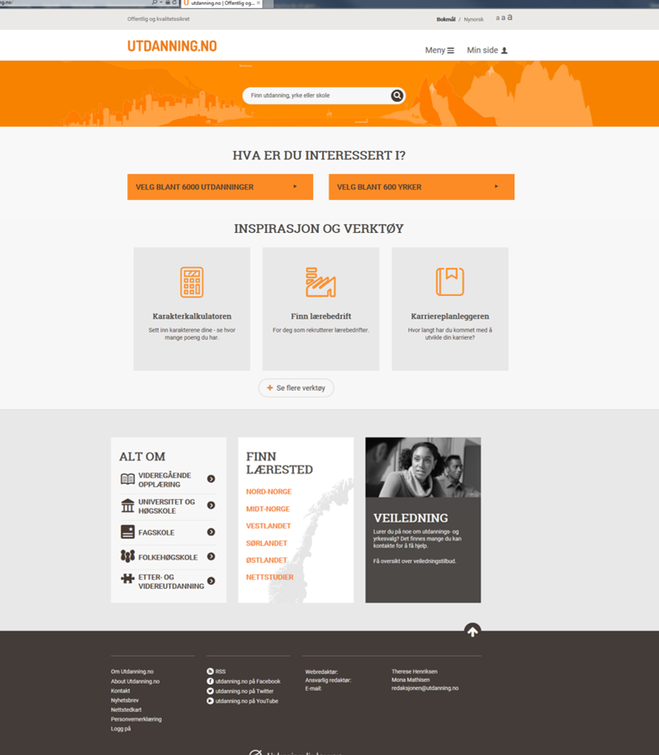
Studieorienteringsdag
utdanning.no
Digital rådgiver
Notes:
Mål: Fronte utdanning.no som en god startportal for å få oversikt
Manus:
En fin start på reisa er utdanning.no. Flere av dere har antakeligvis vært der inne allerede, og sett at den har en oversikt over alle utdanningsmuligheter ved de offentlige studiestedene i Norge. (KLIKK) Du kan søke ut ifra interesse eller få hjelp til å velge med jobbkompasset. Utdanning.no har også en karakterkalkulator, slik at du kan regne ut poengsummen din når du søker. Nettsida er offentlig og kvalitetssikra av Kunnskapsdepartementet og studiestedene selv, så du kan stole på det som står der.

Slide 10
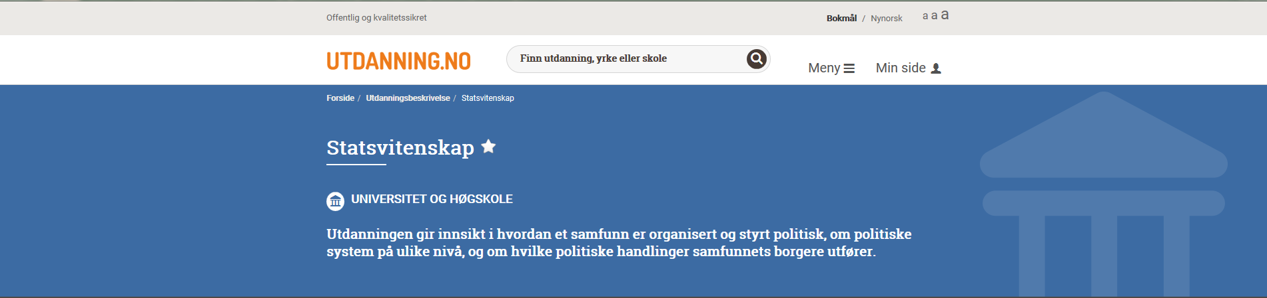
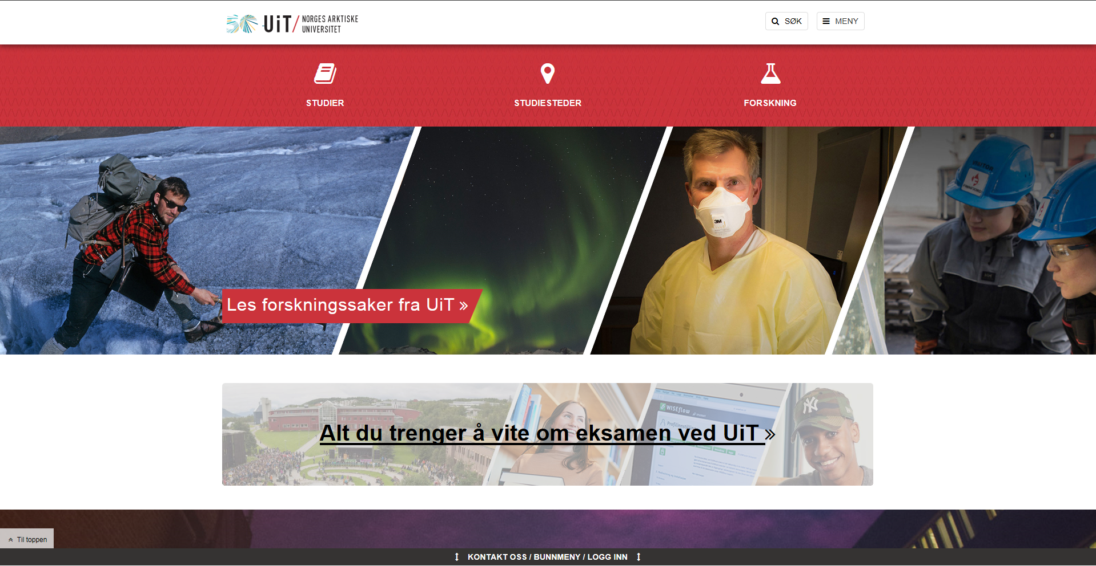
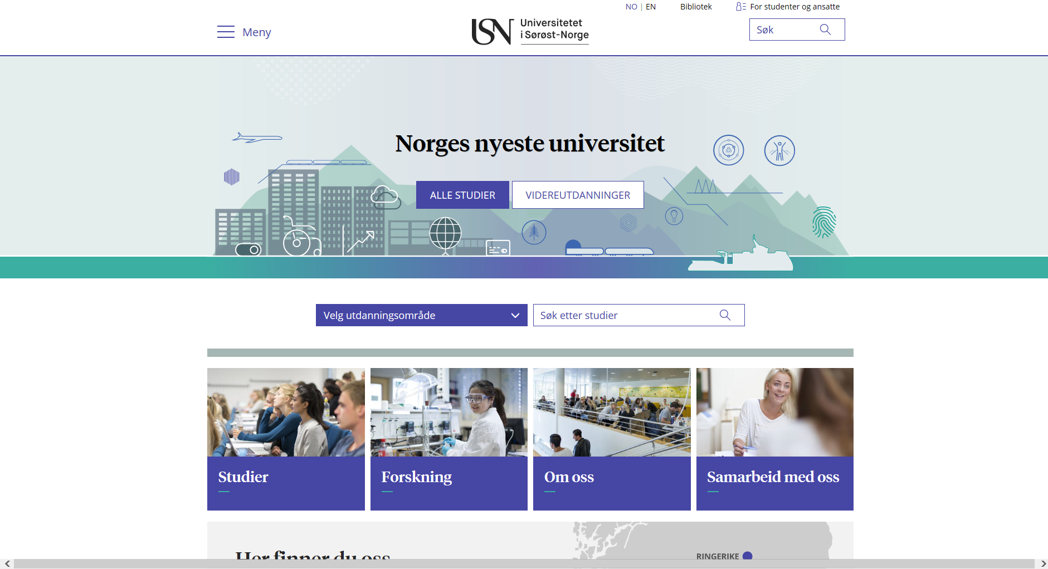
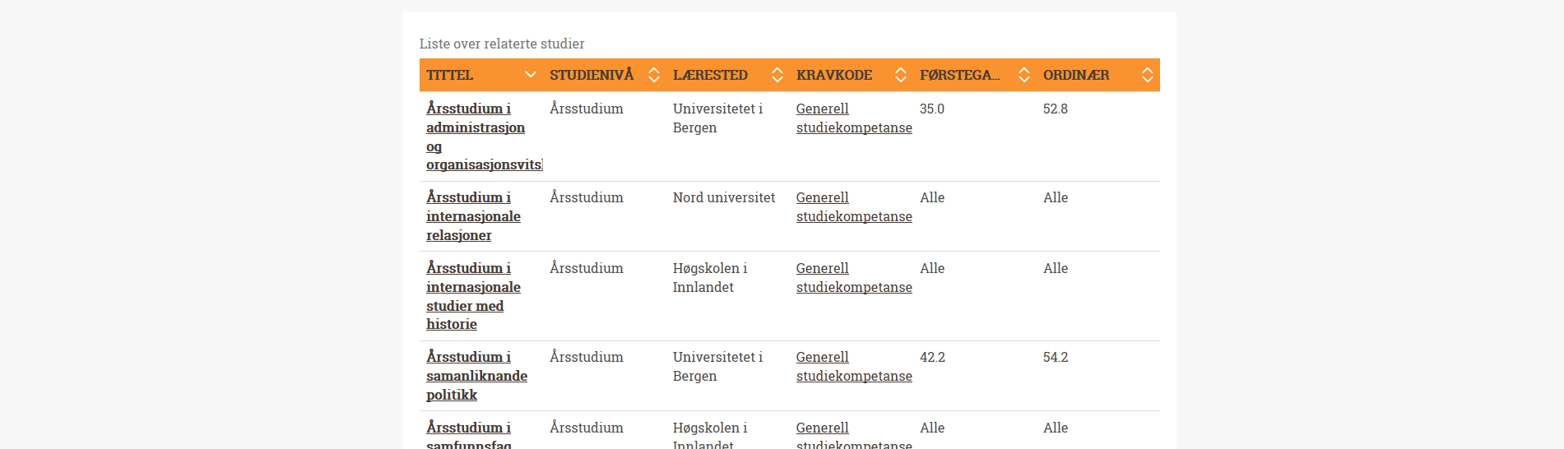
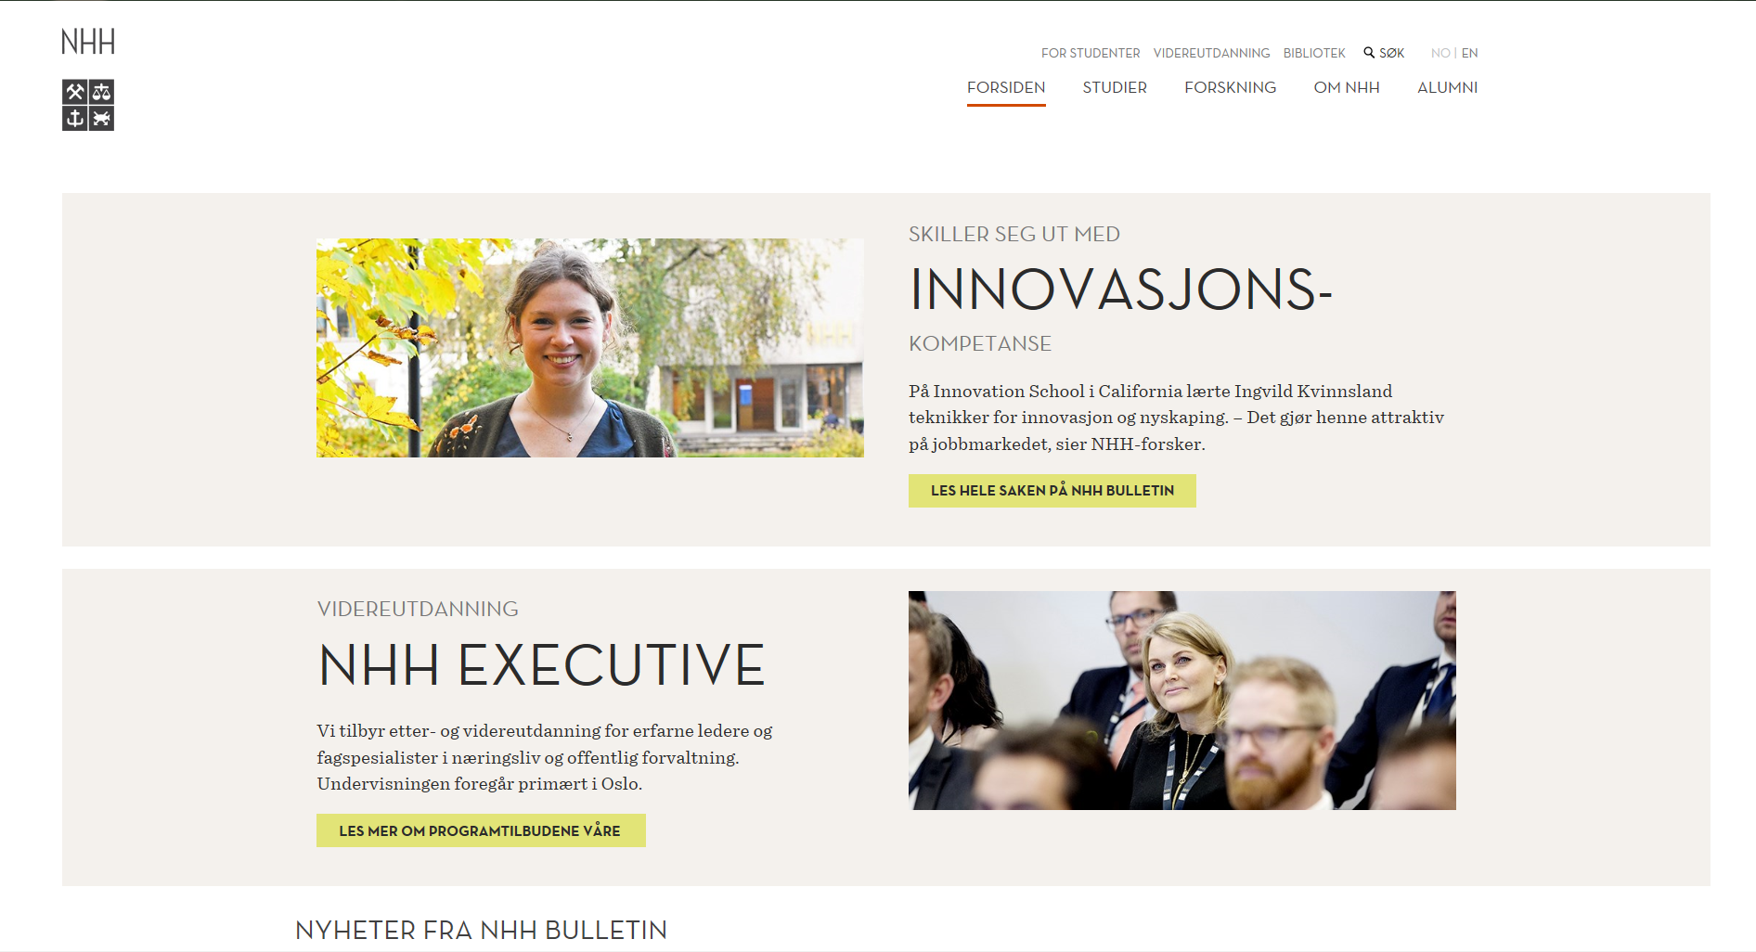
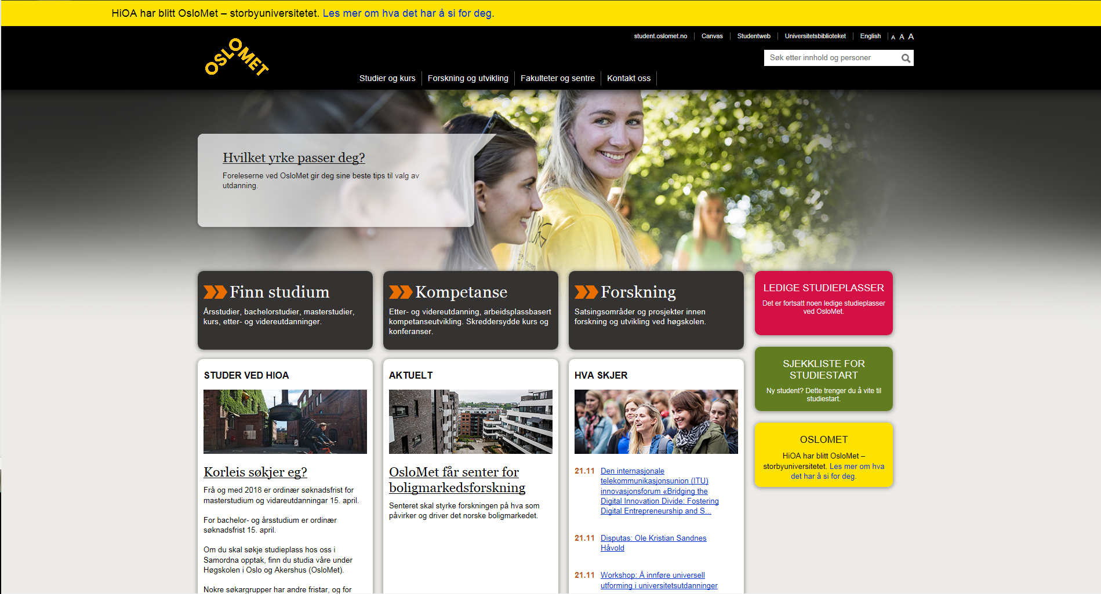
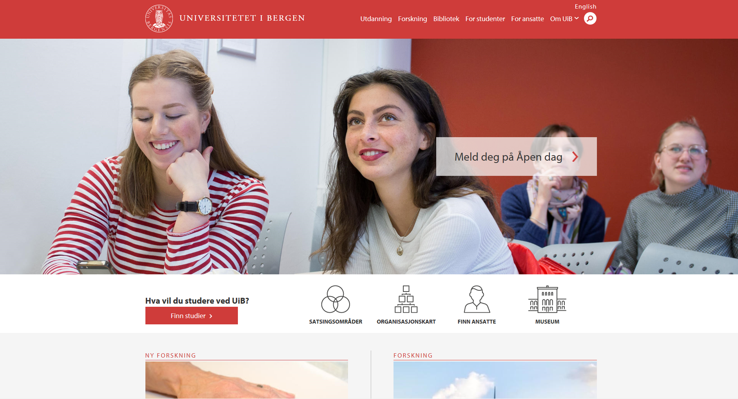
Studieorienteringsdag
Hva er forskjellen?
Notes:
Mål: Viktig å undersøke godt. Du kan finne ut veldig mye om studia på nett
Manus:
Etter hvert som du begynner å undersøke studievalg, vil du oppdage at de samme studia finnes flere steder, og at de kan ligne på hverandre. Du kan for eksempel studere statsvitenskap, men også offentlig politikk og administrasjon og sammenliknende politikk. Men hva er egentlig forskjellen på dem? Økonomi og administrasjon er et populært fagområde som finnes mange steder i landet, men lærer man det samme?
Det kan være lurt å finne et studium som passer dine interesser og ønsker. Kanskje er du opptatt av valgfrihet underveis i utdanninga, eller er du kanskje den som ønsker at noen tar fagvalga for deg. Kanskje ønsker du mye undervisning, eller kanskje ønsker du mer frihet og selvstudium. (KLIKK) Alt du trenger å vite om de ulike studieprogrammene finner du inne på nettsidene til studiestedene. På utdanning.no står det litt om alle studier i hele Norge, men på studiestedenes egne nettsider finner du massevis av nyttig informasjon om studieprogrammas innhold, oppbygning, studiemiljø, opptakskrav og poenggrenser, og hvis du er ekstra nysgjerrig, kan du til og med finne ut når det er forelesninger og hvilke bøker som er på pensum!
Etterpå vil flere av studentene gå nærmere inn på nettsidene til studiestedet sitt.

Slide 11
Studieorienteringsdag
Hvor lang er ei utdanning?
Master 2 år
Profesjon
6 år
Integrert master
5 år
Bachelor
3 år
Årsenhet
1 år
Notes:
Mål:
Sikre at alle forstår den grunnleggende oppbygginga
Manus:
Inne på studiestedenes nettsider finner du også informasjon om hvor lange de ulike studieprogrammene er. (KLIKK) De aller fleste begynner på et 3-årig studium som gir bachelorgrad. (KLIKK) Etter det kan man bygge på med 2 år og få mastergrad, og da søker man med karakterene fra bacheloren.
(KLIKK) Noen vil også søke seg til en 5-årig master, som tilsvarer bachelor + master (3+2), og det er noe vi kaller en integrert master, og man søker med karakterer fra vgs. Da er det ikke noen garanti for at man kan si man har en bachelorgrad om man ønsker å avbryte utdanninga etter tre år. Det må dere avklare med studentene etterpå.
(KLIKK) Det er dog noen unntak, som profesjonsstudier (lege, teologi, psykologi). Noen vil se at også årstudier er alternativer, og det er utdanninger som ikke gir en grad, men som gir studiepoeng.

Slide 12

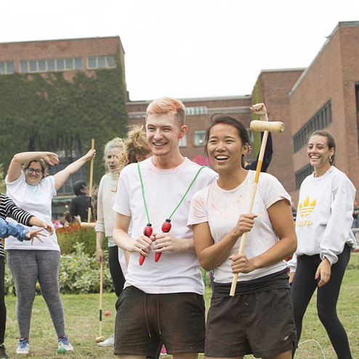

Studieorienteringsdag
Snart er du student!
Notes:
Mål: Tegne et bilde av det å være student, opp mot det å være elev
Manus:
Tenk, nå er det snart siste gang dere går inn hoveddøra på denne skolen her (-ser at noen av dere tenker JAAAA!). Når dere skal begynne å studere, går dere fra å være elever til å bli studenter. Dette er ikke bare er ei endring i status, men også ei endring i virkeligheten.
(KLIKK) Å være student handler om å lære om et tema du selv har valgt og synes er interessant. Selv om dere har kunnet velge på videregående, vil dere nå virkelig kunne spesialisere dere på det dere vil, og det gjør det som regel enklere å motivere seg. Du kommer også til å studere sammen med andre som også har samme faglige interesser som deg, noe som åpner mulighetene for nye venner både på og utenfor studiet. I tillegg er det ganske luksus å få sponsa av staten ei utdanning du selv liker og er interessert i!
(KLIKK) Som student blir du også introdusert til et hav av muligheter utenfor studia. Det finnes studentforeninger for en haug forskjellige hobbyer og interesser – og hvis du har en sær hobby som du har vært alene om å ha i klassen, så er sjansen stor for at du finner andre med samme interesse som deg. Det å engasjere seg i noe utenom studia anbefales av alle – både studenter, næringslivet, politikere og studiestedene selv. Du lærer noe av det, du kan vise til det når du søker jobb, og det bedrer trivselen din, som er viktig for å lykkes som student.
(KLIKK) Er det mer frihet som student? Ja, det er det. Du lager i større grad din egen timeplan, men det forutsetter at du faktisk også lager din egen timeplan. Som regel får du en oversikt med når det er forelesninger, også må man planlegge resten på egenhånd, som lesing, forberedelser, kollokviegrupper osv. Hvis ikke du gjør det, vil det blir tøft å være student. Når universiteta og høyskolene legger opp studia, så tilpasses omfanget til at du skal være fulltidsstudent, som tilsvarer mandag til fredag 8-16. Men, du trenger ikke nødvendigvis jobbe 8-16 mandag til fredag. Det handler om hvilke mål du setter deg, og ut fra det kan du tilpasse dagene nesten slik du vil. Noen trives best å jobbe kveldstid, andre i helger. Du har frihet til å legge det opp slitt som du vil, men til gjengjeld må du faktisk ta ansvar for det!

Slide 13

Studieorienteringsdag
Studiestarten
Din trygge vei inn i studielivet!
Notes:
Mål: Alle blir tatt trygt imot på sitt nye studiested – du får hjelp til alle spørsmål
Manus:
Hele studietida starter med studiestarten. Under studiestarten, som er deres første dager som studenter, gjør studiestedet alt de kan for at du skal få en så god start på studietida som mulig. Du får tildelt en fadder, som er en som har studert det samme som deg et eller flere år. Fadderen din gjør deg kjent med de du skal studere med, studiet,, og stedet du skal studere. Det er ei intensiv, men veldig morsom uke, og den gir deg en flying start på studietida. Du kommer til å få mange venner som studerer det samme som deg, og kanskje det er her du finner en ny bestevenn, ei kollokviegruppe eller en kjæreste.
Studiestarten ligner mye på en festival. Det skjer noe hver dag. Det arrangeres aktivitetsdag, grilling, konkurranser, rebusløp, bli-kjent-dag i din nye by, konserter, foreningsdager, idrettsdager og mye mer. Jeg er ganske sikker på at studentene som kommer opp her etterpå, har mye spennende å fortelle om studiestarten i sine langpresentasjoner seinere i dag.

Slide 14




Studieorienteringsdag
Student-
samskipnaden
Studentbolig
Notes:
Mål: Forklare hva studentsamskipnaden er, og at alle har tilgang til en
Manus:
I tillegg til alt det sosiale som skjer i starten av studietida, er det naturligvis mye praktisk som må på plass. Viktigst av alt er kanskje et sted å bo. Å leie bolig blir deres største utgift, og boligen er det stedet dere kommer til å tilbringe mest tid. Da er det lurt å leie studentbolig. Studentboliger er billige, du vil bo sammen med andre studenter, boligene er tilrettelagt for studenter, og de er som regel veldig nærme studiestedet ditt!
(KLIKK) Studentboligene leies ut av studentsamskipnaden, som er en velferdsorganisasjon for alle studentene i området. Uansett hvor i landet du skal starte å studere, er du tilknyttet en slik studentsamskipnad, og målet deres er å gjøre det så enkelt og billig som mulig å studere. De har studentboliger, kantiner, treningssentre, helsetjenester og mye mer.
Hvis du er nysgjerrig på hvordan studentsamskipnaden er i byen du vil studere, kan du spørre en av studentene som er her med oss i dag om akkurat det.

Slide 15


Studieorienteringsdag
Lånekassen
Notes:
Mål: Du får økonomisk støtte - men husk å ikke nedprioritere studia
Manus:
Selv om det er gratis å studere ved norske offentlige universitet og høyskoler, så må dere jo ha penger til blant annet bolig, mat, trening og fritid. På videregående er det flere av dere som har hatt glede av Lånekassen, og under studietida vil dere alle få tilbud om rimelige studielån. Dere søker om å få studielån på Lånekassens nettsider rett etter dere har fått studieplass. Så lenge du har fått opptak og har betalt semesteravgiften får du studielån! Med fullt lån får dere omtrent 115 000 kroner i året som dere får fordelt på 11 måneder. Dette er et ekstremt bra lån, for rentene begynner ikke å gå før etter dere er ferdig med å studere, og 40% av lånet omgjøres til stipend når du står på eksamen og du ikke bor hjemme hos foreldra dine.
Så er spørsmålet, kan eller bør man ha en deltidsjobb ved sida av studia? Det er veldig vanlig, og mange velger å ha det, men husk at en deltidsjobb som går utover studia kan straffe seg på lengre sikt. Prøv å skaffe deg en jobb hvor du kan jobbe en helg i ny og ne. Du trenger ikke å jobbe så mange dager i måneden før du har veldig mye mer å rutte med. Hvis du jobber for mye, kan du risikere å ikke få de karakterene du vil ha, eller ikke stå på eksamen og dermed ikke få lånet omgjort til stipend.
Men for at dette skal blir relevant, så er det aller viktigste å søke tidsnok!

Slide 16

Studieorienteringsdag
Søk innen fristen!
SØKNADSFRIST
OMPRIORITERINGSFRIST
TILBUD
SVARFRIST
15. april
1. juli
20. juli
24. juli
Notes:
Mål: Sikre at alle husker fristene og forstår prioriteringssystemet
Manus:
(KLIKK) Søknadsfristen er 15. april. For noen veldig få studier er den 1. mars. På Samordna opptaks nettsider kan dere fra 1. februar sette opp opptil ti studieønsker som dere rangerer i prioritert rekkefølge.
Denne listen kan dere omprioritere helt fram til 1. juli. (KLIKK) Dere kan for eksempel flytte studieønske nummer fem til nummer én i mai, men dere kan ikke legge til et studieønske som ikke allerede er på lista, for de må legges inn før 15. april. Dette er utrolig viktig, for 16. april er døren lukket og låst, og nøkkelen er kastet i en vulkan. Har du glemt å søke, er det ingen som kan hjelpe deg.
Dere får svar i nettsøknaden deres 20. juli, (KLIKK) og dere får kun opptil ett tilbud. Derfor er det viktig å sette studieønskene i rekkefølge etter de du helst vil komme inn på. Du får ikke tilbud til nummer to hvis du er kvalifisert og har nok poeng til nummer én! Samordna opptak antar at du aller helst har lyst til å få studieplass på førstevalget ditt. Du må svare på tilbudet innen 24. juli, (KLIKK) og du får ikke tilbud andre steder hvis du takker nei.
Noen studiesteder har ledige studieplasser. Hvis du skulle være så uheldig å ikke få studietilbud 20. juli, vil du kunne søke ledige studieplasser. Ledige studieplasser gjelder studier hvor det har vært færre søkere enn det har vært studieplasser. Så lenge du møter de spesielle opptakskravene, er det førstemann til mølla for ledige studieplasser. Det er viktig å merke seg at ikke alle studiesteder legger ut ledige studieplasser selv om de ikke fyller opp alle studieplassene.
Dette betyr at det er viktig å være på internett og følge med i perioden rundt 20. juli, selv om dere er på interrail, ferie på Sørlandet eller på festival!
Dere finner informasjon, søker og svarer på nettsidene til Samordna opptak.

Slide 17

Studieorienteringsdag
Opptakskrav og poeng
OPPTAKSKRAV
POENGSUM
Generell studiekompetanse
$$\left(\begin{matrix}+ \\ \begin{aligned}spesielle \\ opptakskrav\end{aligned}\end{matrix}\right)$$
Karaktersnitt x 10
+ realfagspoeng
+ språkpoeng
(+ kjønnspoeng og poeng for opptaksprøver)
Notes:
Mål: Forklare tilleggskravene som gjelder for en del studier, utover GSK + poenggrenser
Manus:
Inne på Samordna opptak finner du også informasjon om alle opptakskravene som gjelder for de ulike studieprogrammene. Du må ha generell studiekompetanse for å søke høyere utdanning. For dere som går studieforberedende betyr det fullført og bestått vitnemål. For dere som går yrkesfag, betyr det at dere må ta påbygg i tillegg til å ha yrkeskompetanse.
Noen studier har spesielle opptakskrav i tillegg til kravet om generell studiekompetanse. Et spesielt opptakskrav kan for eksempel være at du må ha fysikk, kjemi og matematikk, eller at du må ha minst karakteren 4 i matematikk R2. Hvis du ikke møter opptakskravene for et studie, vil du ikke være kvalifisert, og du vil ikke komme inn uansett hvor gode karakterer du har.
Ved noen læresteder i landet, har man laget alternative opplegg for de som ønsker å ta en ingeniørutdannelse, men som ikke oppfyller de formelle kravene. Dersom dere ønsker mer informasjon om det, kan dere kontakte studentene, rådgiveren din eller meg etterpå, så skal vi hjelpe deg videre på veien.
Hvis du har generell studiekompetanse og oppfyller de spesielle opptakskrava hvis studiet har det, er du kvalifisert. Men det er et begrensa antall med plasser på hvert studie, så søkerne rangeres etter poengsum, og det er bare de med best poengsum som kommer inn. (KLIKK) En poenggrense sier hva poengsummen til den siste som kom inn på studiet i fjor var, hva den laveste poengsummen som ga opptak var. Det betyr at poenggrensa forandrer seg fra år til år. Poengsummen din finner du ved å ta karaktersnittet ditt ganget med ti, og legger til (KLIKK) realfagspoeng og (KLIKK) språkpoeng. (KLIKK) Kjønnspoeng og poeng for opptaksprøver gjelder bare for noen få studium.
Hvis dere fullfører videregående på vanlig tid, får dere det som heter førstegangsvitnemål, og med et slikt vitnemål kan dere søke i kvote for førstegangsvitnemål til og med det året dere fyller 21. Dersom du går på folkehøyskole, tar førstegangstjenesten eller har annen høyere utdanning, kan du få inntil to tilleggspoeng ekstra. Men de poengene kan du ikke bruke i kvote for førstegagnsvitnemål, bare i ordinær kvote. Det samme gjelder for alderspoeng og nye karakterer.

Slide 18




Studieorienteringsdag
Oppsummering
APRIL
15
Notes:
Mål: Oppsummering
Manus:
Nå nærmer jeg meg slutten, og for å gjøre det litt enklere for dere skal jeg oppsummere det viktigste jeg ønsker at dere skal sitte igjen:
Studietida er en utrolig fin tid, og dere har mye å se fram til!
Det er masse å velge mellom – luksusproblem
Utdanning på offentlige høyskoler og universitet er gratis
Du finner den informasjonen du trenger her i dag og på internett
Husk fristen 15. april!

Slide 19


Kartlegg dine muligheter og vurder med hjernen
Studieorienteringsdag
Skal du stole på magefølelsen?
Velg med hjertet
Notes:
Mål: Få fram at det ikke er noe motsetningsforslag mellom det over
Manus:
Så er det store spørsmålet: handler dette om magefølelse, eller er det et rasjonelt valg? Vi tror det er litt av begge deler, og at det henger sammen. Stol gjerne på magefølelsen, men sett deg godt inn i alternativene du har først. Det er en fordel å like det du skal jobbe med resten av livet, så det nytter ikke å velge det et studium bare fordi det gir lett jobb. Start med å tenke over hva du interesserer deg for, for når du interesserer deg for noe blir du god på det. Og når du blir god på noe, da er du en attraktiv kandidat i arbeidslivet.

Slide 20


Studieorienteringsdag
Studieorienteringsdag
Lykke til med valget!
Notes:
Mål: Avslutning
Manus:
Utnytt dagen i dag – snakk med oss, spør oss! Og snakk med rådgiveren deres i etterkant

